Slide 1
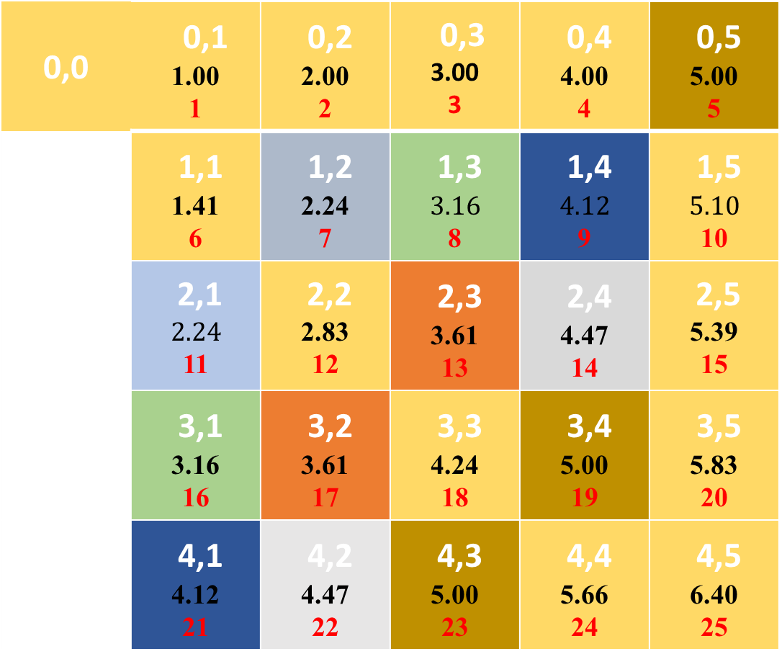
0,0 | 0,1 1.00 1 | 0,2 2.00 2 | 0,3 3.00 3 | 0,4 4.00 4 | 0,5 5.00 5
 | 1,1 1.41 6 | 1,2 2.24 7 | 1,3 $$3.16$$ 8 | 1,4 $$4.12$$ 9 | 1,5 $$5.10$$ 10
 | 2,1 $$2.24$$ 11 | 2,2 2.83 12 | 2,3 3.61 13 | 2,4 4.47 14 | 2,5 5.39 15
 | 3,1 3.16 16 | 3,2 3.61 17 | 3,3 4.24 18 | 3,4 5.00 19 | 3,5 5.83 20
 | 4,1 4.12 21 | 4,2 4.47 22 | 4,3 5.00 23 | 4,4 5.66 24 | 4,5 6.40 25

